Slide 1
Το κορίτσι με το χελιδόνι
Μια εργασία της Κατερίνας Ζάχου

Slide 2
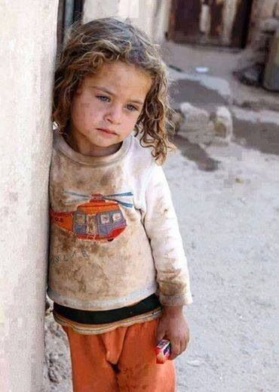
Η τραγική αρχή της ιστορίας μας
Ένα εξάχρονο κορίτσι, η Δήμητρα, μένει ορφανή μετά το ξέσπασμα του πολέμου στη χώρα της. Μόλις και μετά βίας καταφέρνει να φτάσει σε ένα λιμάνι και να επιβιβαστεί σε ένα καράβι, που θα την οδηγήσει υποτίθεται στην ειρηνική ζωή.

Slide 3
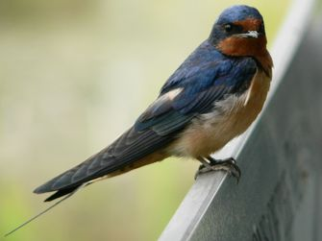
Ένας καινούριος φίλος
Στο καράβι, μέσα στη δυστυχία της, η Δήμητρα αποκτά έναν σύντροφο πιστό.
Είναι ένα μικρό, τραυματισμένο χελιδόνι, που ζητά μια ζεστή αγκαλιά και κάποιον που θα το αγαπήσει.

Slide 4
Αναζήτηση για ένα νέο σπίτι
Αφού το πλοίο τους βουλιάζει, οι δύο φίλοι ψάχνουν ένα καινούριο σπιτικό. Αυτό όμως δεν ήταν καθόλου εύκολο. Όποτε έβρισκαν ένα ιδανικό μέρος για να μείνουν, κάποιος τους έδιωχνε.

Slide 5
Ένα ευτυχισμένο τέλος
Στο τέλος όμως βρίσκουν έναν καλό γεράκο, ο οποίος είναι πρόθυμος να τους φιλοξενήσει.
Οι δύο μας φίλοι μπορούν τώρα να αφήσουν πίσω το άσχημο παρελθόν τους και να ζήσουν μια νέα, ειρηνική ζωή.

